Slide 1
Мастер-класс «Театр из втулок»
Презентацию подготовила
музыкальный руководитель
первой квалификационной категории
МБДОУ детский сад № 41 комбинированного вида
Перепелица Елена Викторовна
р.п. Большие Вяземы
февраль 2021 г.

Slide 2
Кукольный театр - одна из самых любимых игр для многих малышей. С самого раннего возраста мы приобщаем детей к миру прекрасного — к театру. Театр для детей является одним из самых востребованных и действенных развивающих занятий. Это средство, помогающее педагогам реализовать многие образовательные и воспитательные функции.

Slide 3
Хочу предложить свой вариант изготовления кукольного театра для детей – театр из втулок от туалетной бумаги или бумажных салфеток. Сделать такой театр совсем несложно. Дети с удовольствием принимают участие в созданиинеобходимых атрибутов.

Slide 4
Для изготовления сказочных героев нам потребуются катонные втулки от туалетной бумаги, клеящий карандаш, распечатанные раскраски героев, гуашь или краски, кисть, желание что-то смастерить со своим ребенком. И самое главное фантазия!

Slide 5
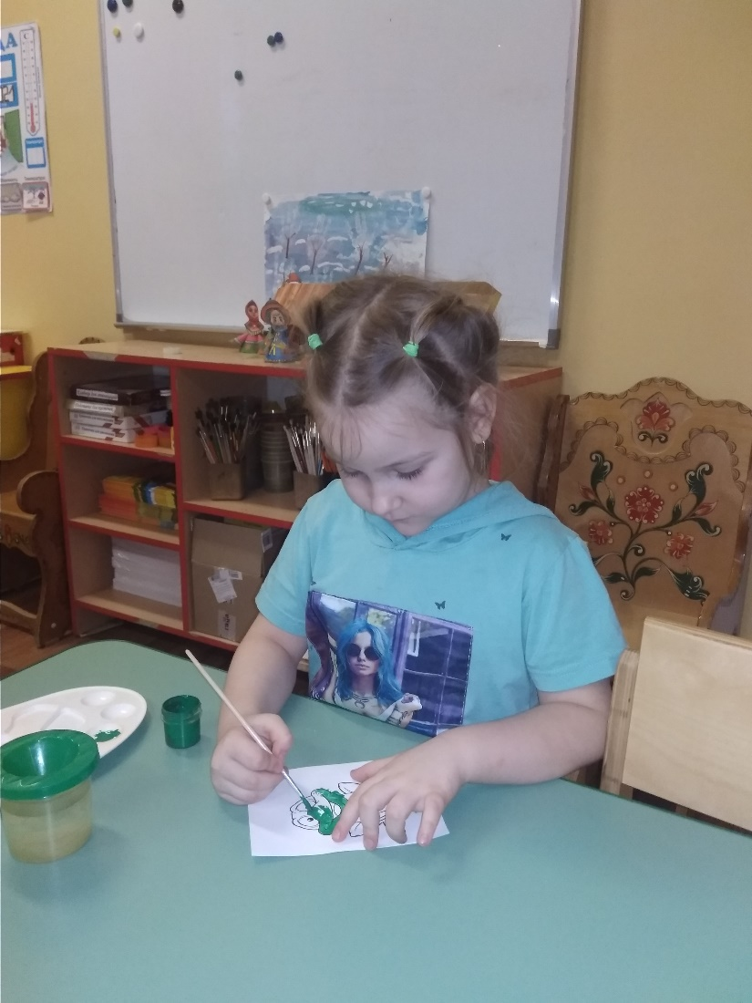
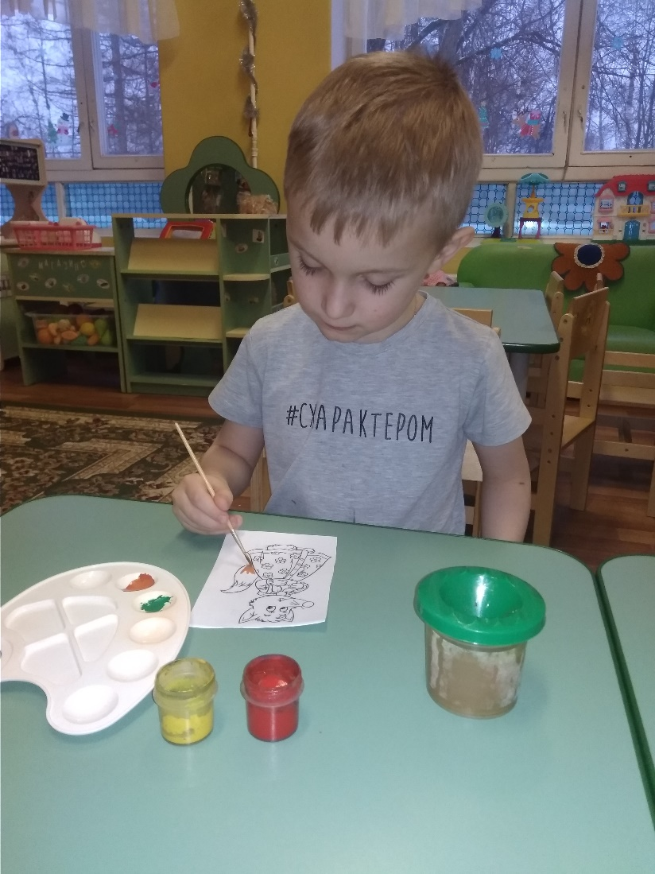
Разукрашиваем героев сказки.
Это вполне по силам ребенку 4-6 лет.

Slide 6
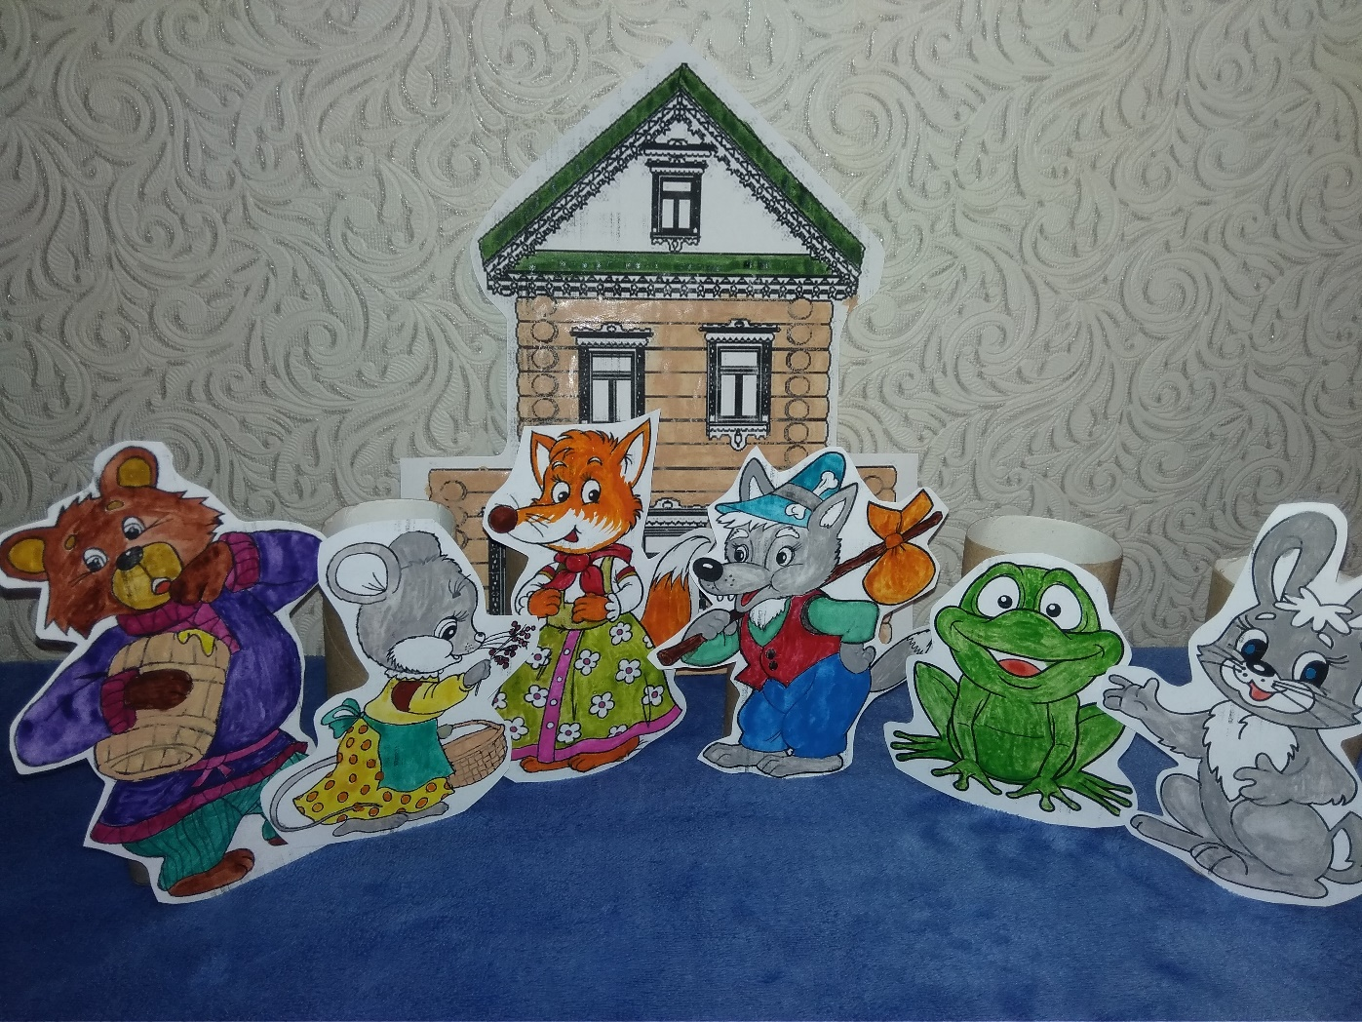
Вырезаем разукрашенные картинки по контуру и приклеиваем к втулкам.
Театр готов! А вы угадали героев нашей сказки?

